Slide 1
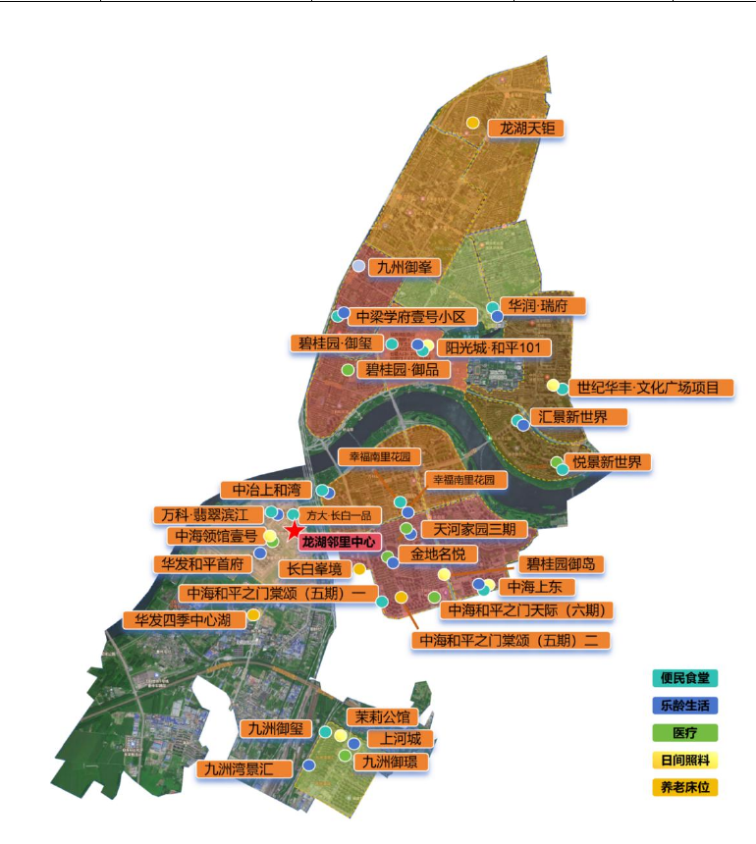
区域养老平台
技术架构与应用架构投标方案
1个区级中心
+ 31个社区节点
AI + 数据中台
全流程闭环
面向沈阳市和平区全域综合养老服务项目，一体化呈现项目背景、建设目标、技术架构、应用架构、系统响应、实施交付与运维培训。
1个区级服务核 + 31个社区节点
交付形式：全部页面采用原生文本框、表格、形状绘制，便于 PowerPoint / WPS 二次编辑。
Notes:
[Sources] - 项目覆盖 1 个龙湖邻里中心点位、31 个社区居家养老服务点位，见《一期信息化建设需求》与《可研报告》：fileciteturn13file0、fileciteturn13file2 - 地图资产基于《可研报告》建设位置图（图1.1.4-1）整理：fileciteturn13file2

Slide 2
项目背景与适用对象
项目概况 / 适用对象
本平台以“一核多点、覆盖居家、数智协同”为目标，服务和平区全域综合养老服务项目建设与运营。
1 个
31 处
32033.32 ㎡
24 个月
项目背景
适用对象
区级养老服务核
社区养老服务点位
一期改造与平台覆盖面积
建设期（2025.06-2027.05）
以“一刻钟幸福养老生活圈”为愿景
建设“中心统筹、社区衔接、覆盖居家”的三级体系
以数字化和 AI 提升服务可及性与运营效率
长者 / 家属
护理员 / 医护人员 / 康复师
社区站点负责人 / 机构管理者
区级运营管理与合作服务商
建设范围
建设地图
角色分层
• 业务范围：养老机构、日间照料、长者食堂、老年大学、中医理疗、康复训练、线上中医、居家上门服务
• 平台目标：
健康监测、呼叫响应、安全预警、运营管理、家属互动、数据驾驶舱
• 渠道形态：
PC 管理端、移动护理 App、家属/长者小程序、运营大屏
•区级：资源统筹、指挥调度、指标监管
站点：服务执行、设备接入、事件闭环
家庭：服务触达、评价反馈、陪伴互动
建设抓手
数据中台统一档案、工单、消息、结算
AI 中枢支撑识别、预测、调度、问答
多端应用打通管理端、服务端、家属端
建设挑战
• 点位分散，需统一指挥与标准输出
• 业务形态多，需中台化沉淀共享能力
• 健康、安全、服务过程需实时感知与闭环处置
• 标书材料需同时满足“可读、可讲、可改”三重要求
投标材料设计要求
页面全部采用原生 PPT 文本框 / 表格 / 形状
架构图与响应表均可直接复制、拆改、替换
内容表达兼顾技术标附件与现场汇报
区级服务核 + 社区站点 + 居家延伸
来源：一期信息化建设需求、运营方案、可研报告、功能报价方案。
Notes:
[Sources] - 1 个区级中心、31 处社区点位、32033.32㎡、建设期 24 个月来自《可研报告》与《一期信息化建设需求》：fileciteturn13file2、fileciteturn13file0 - 项目愿景与三级服务体系来自《运营方案》：fileciteturn13file1 - PC/移动端/大屏等适用角色与渠道来自报价方案：fileciteturn13file3

Slide 3
建设目标与总体思路
建设目标 / 建设原则
目标不是堆叠系统，而是以统一平台承接健康、呼叫、安全、运营、家属互动五大核心场景。
总体思路：一朵云 + 一个中台 + 一个AI中枢
多端协同：PC / App / 小程序 / 驾驶舱
全流程闭环：感知 → 分析 → 调度 → 处置
建设目标 01｜健康管理实时化
建设目标 02｜呼叫响应闭环化
建设目标 03｜安全监护主动化
建设目标 04｜运营管理数据化
穿戴设备与检测终端持续采集心率、血压、血糖、睡眠等数据
自动生成健康报告与预警信息
医护和护理人员可在电脑或手机端查看趋势与异常
房间与公共区域设置一键呼叫
自动定位、展示长者信息并联动护理站
支持手持终端快速响应与记录处理过程
AI 视频识别跌倒、异常聚集、徘徊、闯入等风险
门禁、烟感、燃气、水电传感器联动告警
从“事后查看”升级到“实时识别+主动干预”
人、财、物、餐、床位、设备、活动统一纳入平台
建立区域驾驶舱与站点看板
支撑 KPI 监测、成本分析、满意度与资源调度
建设原则｜统一规划
建设原则｜业务牵引
建设原则｜数据贯通
建设原则｜安全可控
统一平台、统一身份、统一消息、统一数据口径
避免 32 个点位烟囱式建设
以健康、呼叫、安全、运营、互动场景反推技术设计
把“能运营、能监管、能扩展”放在系统最前面
打通照护、餐饮、安防、医疗、工单、结算、物资数据
沉淀长者全景电子档案与经营指标中心
最小权限、日志审计、双重备份
支持等保、隐私合规、证据留痕与接口监管
结论：平台定位应从“单点系统采购”升级为“区域级数智养老运营底座”，以龙湖邻里中心作为区级服务核，对 31 个社区节点和居家端进行统一接入、统一调度、统一监管。
内容依据：一期信息化目标、运营方案顶层思路、可研数字化方案。
Notes:
[Sources] - 健康管理、服务呼叫、安全监控、运营管理、社交互动五大场景来自《一期信息化建设需求》：fileciteturn13file0 - “一刻钟幸福养老生活圈”、三级服务体系、标准化与智慧化赋能来自《运营方案》：fileciteturn13file1 - 区级中心+31点位+居家延伸与平台建设规模来自《可研报告》：fileciteturn13file2

Slide 4
技术架构图（含 AI 中枢）
编辑友好：全部模块均为原生形状
建议采用“四层架构 + 数据中台 + AI 中枢”方式落地，全部为可编辑形状，可直接增删模块。
展示层
PC 管理端
护理员 App
医护工作台
家属 / 长者小程序
区域驾驶舱
长者档案 / 入住
健康管理 / 评估
呼叫中心 / 事件处置
安全监护 / 门禁
社区服务
经营管理
应用层
照护计划
体征/巡房
餐饮/食谱
活动/课程
采购/库存
财务/结算
设备管理
人事/排班
AI中枢
健康风险预测
视频行为识别
智能调度派单
问答/陪伴助手
经营分析洞察
数据中台
长者主数据
电子档案
工单流程引擎
消息/预警中心
指标中心 / BI
开放接口平台
平台层
统一身份 / 权限
IoT 接入平台
结算系统
第三方接口
日志审计 / 备份
感知层
SOS手环
呼叫按钮
智能床垫
血压/血糖/血氧
烟感/燃气/水浸
AI摄像头/NVR
门禁/电子围栏
核心链路：设备采集 → 中台汇聚 → AI分析 → 工单与预警 → 多端响应 → 驾驶舱监管
该页全部使用原生文本框与形状绘制，可直接修改模块名称、增删层级、替换颜色。
Notes:
[Sources] - 四层架构（感知层-平台层-应用层-展示层）与核心场景来自《一期信息化建设需求》：fileciteturn13file0 - 数据中台、智能算法引擎、管理驾驶舱/移动护理APP/家属小程序来自《运营方案》：fileciteturn12file11、fileciteturn12file13 - IoT 设备、云分析与健康报告推送参考《智慧康养产品及解决方案》：fileciteturn12file6

Slide 5
应用架构图（按角色与场景组织）
角色端与业务域一一对应
将平台拆分为五大业务域与两类共享能力，便于技术标、实施清单和后续版本规划对齐。
长者 / 家属
护理员 / 医护
社区站点
机构管理与后勤
区级运营管理者
合作服务商
统一触达：短信、公众号
养老照护域
健康医养域
安全监护域
社区服务域
经营管理域
入住申请 / 审批 / 协议
长者档案与照护设置
照护计划、照护记录、外出 / 退住
• 电子床头卡与委托服务
健康档案与能力评估
生命体征、慢病跟踪、健康报告
中医理疗、康复训练、医生协同
异常指标预警与复检提醒
一键呼救 / SOS 手环
视频监控与 AI 行为识别
门禁、消防、烟感、燃气联动
事件记录、定位工单、闭环处置
助餐、送餐、助浴、陪诊、代办
老年大学、活动、志愿服务
家属评价、服务下单、站点派单
课程预约与文化活动管理
财务收费、押金、充值、结算
餐饮管理、食谱、点餐
采购、库存、物资、设备管理
人事、排班、绩效、BI 报表
共享能力平台
AI 服务中心
用户中心
权限中心
流程引擎
消息中心
支付中心
设备接入
开放接口
风险预测
视频识别
智能派单
问答陪伴
推荐引擎
经营洞察
承接五大业务域共享的身份、流程、消息、支付、设备与接口能力。
对健康、安全、服务执行与经营分析提供嵌入式 AI 支撑。
业务闭环
服务申请
智能识别
工单派发
服务执行
家属可视
运营分析
该页适合直接放入技术标“应用架构”章节，也可拆为系统清单页。
Notes:
[Sources] - 业务域来自《一期信息化建设需求》的健康管理、呼叫、安全监控、运营管理、社交互动模块：fileciteturn13file0 - 共享平台能力与多端应用来自《报价方案》的 PC 管理端、移动端、大屏功能清单：fileciteturn13file3 - AI 服务中心能力参考《运营方案》与 MicroCraft 能力补充文档：fileciteturn12file13、fileciteturn12file4

Slide 6
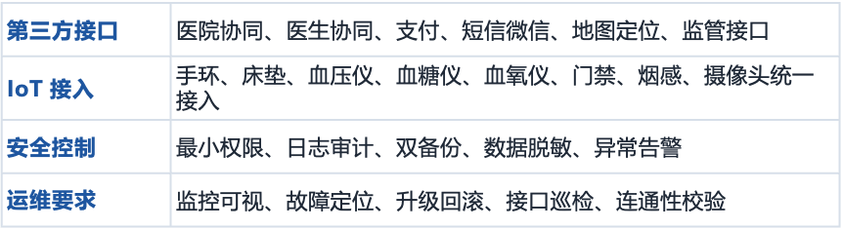
AI、数据与集成方案
AI 中枢 + 数据中台 + 第三方接口
AI 不是单点“机器人”，而是嵌入健康预警、行为识别、资源调度、家属互动与经营分析全流程。
健康分析引擎
视频识别引擎
调度优化引擎
交互与经营分析
时序数据趋势分析
异常指标识别
健康报告生成
多级预警与家属通知
跌倒 / 徘徊 / 久卧未翻身
异常聚集 / 闯入识别
工单触发与定位推送
与门禁消防联动
基于地理位置、技能、忙闲状态派单
跨站点人力与设备动态调配
支撑社区服务 15 分钟级响应
知识问答、陪聊助手、客服回访
课程/套餐推荐
客户分层与增值分析
KPI 驾驶舱
数据中台设计
集成交换与安全保障
• 长者主数据：身份、健康史、服务偏好、风险等级
• 家庭主数据：联系人、关系、通知策略、支付账户
• 服务主数据：工单、照护、活动、订餐、评价、投诉
• 设备主数据：设备资产、绑定对象、状态、在线率
• 指标中心：入住率、服务量、事件闭环率、成本、满意度
建议口径：AI 以“辅助决策 + 主动预警 + 提效增能”为边界，优先落地健康预警、事件识别、智能派单和客服陪伴四类可量化场景。
页内所有表格均为原生 PPT 表格，可复制到 Word 标书中继续编辑。
Notes:
[Sources] - 健康采集、云分析、报告推送、异常预警参考《智慧康养产品及解决方案》：fileciteturn12file6 - AI 行为预警、智能调度、资源共享、决策分析驾驶舱来自《运营方案》：fileciteturn12file5、fileciteturn12file13 - IoT 接入、第三方接口、数据中台能力来自《一期信息化建设需求》：fileciteturn13file0

Slide 7
系统功能响应表
标书版功能响应表（招标需求 / 响应方案 / 实现方式）
围绕一期数字化建设需求，将核心要求拆解为可评分、可答辩、可实施的响应语言。
招标需求 | 响应方案 | 实现方式
智慧化平台总体架构 | 完全满足。建设“感知层 + 平台层 + 应用层 + 展示层”的总体架构，并叠加数据中台与 AI 中枢。 | 通过统一身份、IoT 接入、消息中心、工单流程、开放接口和多端应用，形成区域统一平台。
健康管理系统 | 完全满足。建立长者健康档案、生命体征监测、健康报告和异常预警能力。 | 接入穿戴与检测设备；云端分析心率、血压、血糖、血氧、睡眠等数据；异常自动通知护理端与家属端。
服务呼叫系统 | 完全满足。支持房间、公共区域和居家延伸场景的一键呼叫与事件闭环。 | 部署呼叫按钮和 SOS 手环；联动护理站、手持终端和工单系统，实现定位、响应、留痕、统计。
安全监控系统 | 完全满足。支持视频监控、AI 行为识别和门禁消防环境联动。 | 接入高清摄像头、门禁、烟感、燃气、水浸等设备；识别跌倒、徘徊、闯入等异常并自动告警。
运营管理系统 | 完全满足。实现人、财、物、餐、设备、活动等经营管理数字化。 | 建设 PC 管理端，覆盖入住、评估、照护、财务结算、餐饮、采购、库存、人事和统计报表等模块。
社交互动平台 | 完全满足。支持长者、家属、工作人员之间的多端互动。 | 建设家属小程序和长者小程序，提供视频语音互动、活动通知、护理记录查看、账户充值、服务下单等能力。
建议使用方法：本页可直接作为技术响应表，也可复制拆分到“功能模块响应”章节。
Notes:
[Sources] - 表内“招标需求”来源于《一期信息化建设需求》健康管理、服务呼叫、安全监控、运营管理、社交互动等章节：fileciteturn13file0 - “响应方案 / 实现方式”结合《报价方案》PC 管理端、移动端与大屏功能清单整理：fileciteturn13file3

Slide 8
系统功能响应表
标书版功能响应表（招标需求 / 响应方案 / 实现方式）
将运营方案与 AI 能力补充纳入扩展项，突出方案的持续运营能力与复制推广能力。
招标需求 | 响应方案 | 实现方式
统一数据中台 | 优于招标需求。建设长者、家庭、设备、工单、指标统一数据底座。 | 整合照护、医疗、餐饮、安防等系统，构建长者全景电子档案和运营指标中心。
AI 风险预警 | 优于招标需求。引入健康预测、行为识别、环境联动等多模型能力。 | 对异常指标、跌倒、徘徊、久卧未翻身等场景进行识别，并自动推送到值班端和护理端。
资源调度中台 | 优于招标需求。支持跨站点人力、设备和服务工单协同。 | 基于地理位置、技能标签和忙闲状态派单；支持 32 处点位资源共享与调峰。
决策分析驾驶舱 | 完全满足并支持扩展。建设区级和站点级数据看板。 | 展示入住率、服务量、成本构成、满意度热力图、设备在线率、事件闭环率等 KPI。
培训与知识平台 | 支持扩展。建设在线学习与标准化操作支撑体系。 | 沉淀 SOP、课件、FAQ、考核记录，支撑护理、管理、康复、心理等一体化培训。
可编辑交付要求 | 完全满足。投标 PPT、表格、架构图均采用原生 PPT 对象。 | 页面全部使用文本框、表格、形状绘制，可直接修改文字、颜色、模块和表格内容。
建议使用方法：本页可直接作为技术响应表，也可复制拆分到“功能模块响应”章节。
Notes:
[Sources] - 数据中台、AI 行为预警、资源调度、驾驶舱来自《运营方案》：fileciteturn12file5、fileciteturn12file11、fileciteturn12file13 - 培训、知识问答、陪聊助手、智慧运营等扩展能力来自《报价方案_MicroCraft 能力补充进去》：fileciteturn12file4

Slide 9
实施路径、交付物与运维培训
实施组织 / 交付 / 运维
建议采用“总体规划—底座先行—样板验证—全域推广”路径，确保技术建设与业务上线同步可控。
阶段 1
阶段 2
阶段 3
阶段 4
1
需求深化
总体设计
2
底座建设
接口打通
3
样板点
试点上线
4
全域推广
优化验收
完成调研、蓝图、清单
主数据、IoT、消息、门户
龙湖中心+代表站点试运行
31点位接入、优化与验收
项目交付物
运维保障
培训方案
可编辑交付说明
可编辑 PPT、技术方案文档、功能响应表
总体设计、数据库设计、接口设计、部署架构
测试报告、验收报告、用户手册、运维手册
•设备台账、安装调试记录、培训材料
7×24 监控建议口径
平台巡检、日志监控、数据备份、补丁升级
接口连通性检查、报表校验、故障闭环
支持重大故障快速响应与升级处理
集中培训 + 分角色培训 + 上线陪跑
在线学习平台、FAQ、视频课件、操作案例
培训签到、考试、实操考核、复训机制
管理、护理、医护、后勤、家属引导分层实施
• 架构图 = 原生形状，可拆分改色
• 响应表 = 原生表格，可复制至 Word
文本 = 文本框，可直接换字
适合标书附件、答辩汇报、后续改稿
建议：以“可编辑交付”为底线，以“可复制运营”为上限，使本套材料既能支持当次投标，也能沉淀为后续扩点、述标和汇报模板。
本页中的实施节奏为建议排布，可按招标文件的工期、里程碑和组织安排继续调整。
Notes:
[Sources] - 建设期 24 个月与平台建设规模来自《可研报告》：fileciteturn13file2 - 标准化流程、在线学习平台与培训方向来自《运营方案》：fileciteturn12file10、fileciteturn12file11 - PC/移动端/大屏等交付范围参考《报价方案》：fileciteturn13file3

Slide 10
投标汇报结论页
结论 / 可编辑说明
这不是一套“只能展示的图片PPT”，而是一套可直接改、可继续扩、可落地打标的编辑型投标材料。
方案结论
投标优势
编辑友好
平台应定位为“区域级数智养老运营底座”
采用四层架构 + 数据中台 + AI 中枢
支撑 1 个区级服务核、31 个社区节点与居家端延伸
架构表达清晰，便于评标专家快速理解
功能响应表按“需求—方案—实现”作答
同时兼顾技术标附件与现场讲标
文本框 / 表格 / 形状全部原生绘制
可替换公司 Logo、页眉页脚、色彩体系
可继续拆分为标书版与汇报版
后续可继续扩展的三个方向
方向 1｜品牌化
方向 2｜商务化
方向 3｜答辩化
接入贵司 Logo / 页眉页脚
调整为贵司标准蓝、灰、强调色
增补公司资质与案例页
增补软硬件清单
增补服务 SLA、承诺书、实施组织
增补报价分项与资源投入说明
压缩为 8 页领导汇报版
增加演讲备注与分工提示
调整每页为“结论先行”口径
当前交付版本：真正可编辑、可继续二改、可直接用于技术标和现场述标的 PPT 成品。
如需下一步，可继续生成：公司品牌版 / 精简汇报版 / Word 标书版 / 功能清单版。
Notes:
[Sources] - 结论综合依据《一期信息化建设需求》《运营方案》《可研报告》《报价方案》：fileciteturn13file0、fileciteturn13file1、fileciteturn13file2、fileciteturn13file3

